Slide 1



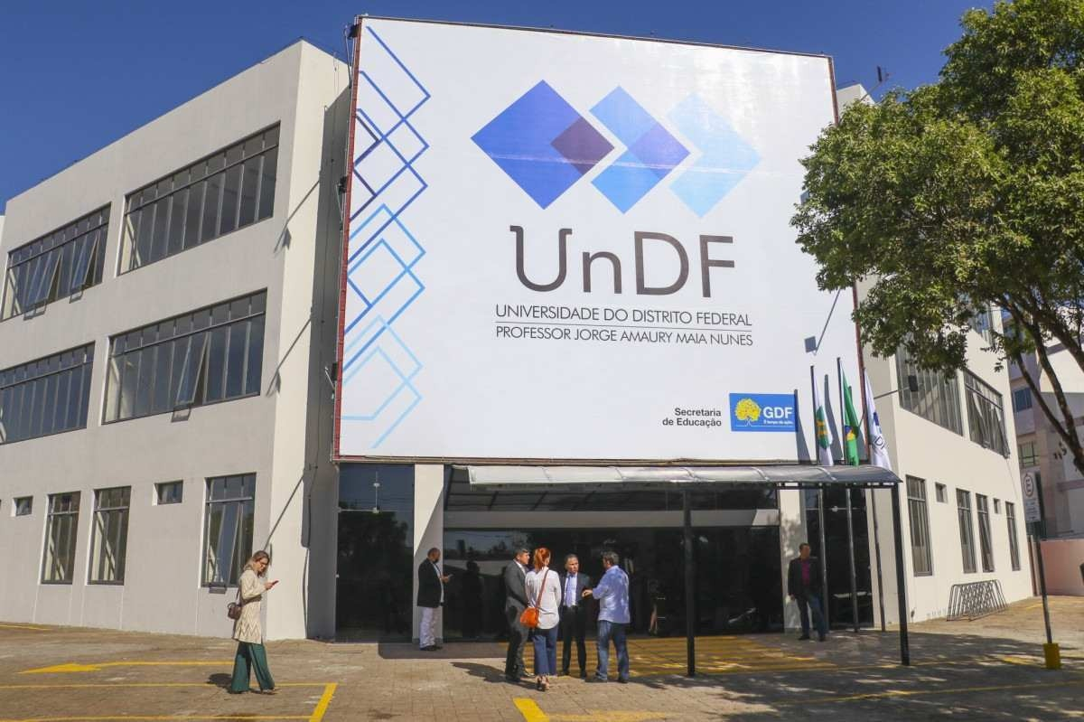
Monitoramento e Avaliação
Ano base 2023
SUPLAN/SEFIN/SEPLAD
Nov/2023

Slide 2
Nesta apresentação
1
2
Ciclo de Planejamento
Estrutura PPA
3
4
Fundamentação legal
Cronograma
5
6
Monitoramento
Avaliação
7
8
Tramitação em lote
Relatórios

Slide 3
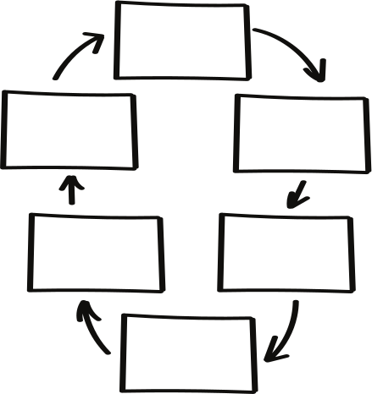


Ciclo de Planejamento
PPA
Elabo-ração
Moni-tora-mento
Avali-ação
Revi-são
PPA
RGE
LDO
SAG
LOA
Legenda:
SUPLAN/SEFIN/SEPLAN
SUOP/SEFIN/SEPLAD
Execução

Slide 4
Estrutura PPA
Programa de Gestão, Manutenção e Serviços ao Estado
Indicador
Meta
Programa Temático
Objetivo
Ação Não Orçamentária
Programa de
Operação Especial
Ação Orçamentária

Slide 5
Estrutura PPA
MONITORAMENTO
Programa de Gestão, Manutenção e Serviços ao Estado
Indicador
Meta
Programa Temático
AVALIAÇÃO
Objetivo
Ação Não Orçamentária
Programa de
Operação Especial
Ação Orçamentária

Slide 6


Regimento interno
Fundamentação Legal
Regimento Interno SEPLAD - Portaria nº 140, de 17 de maio de 2021
Lei nº 6.490, de 29 de janeiro de 2020 - Lei do PPA 2020-2023
Lei do PPA 2020-2023

Slide 7

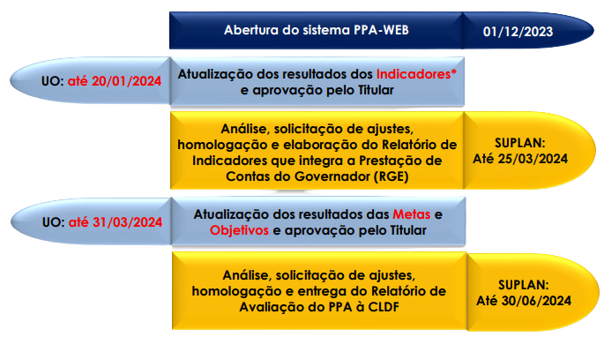
Cronograma

Slide 8

P
lano
lurianual
Monitoramento
2020-2023
Campos Obrigatórios
Índice alcançado (indicador) ou Quantidade Alcançada (meta quantitativa)
Situação do atributo
Razão da situação do atributo
Informações complementares

Slide 9
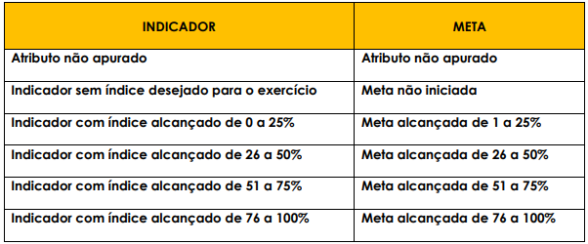
Situação do atributo

Slide 10
Razão da Situação do atributo
Administrativa: Recursos humanos, burocracia, recursos materiais, capacitação, licitação, procedimentos internos, cronograma
Orçamentária: Teto orçamentário insuficiente; sem ação orçamentária prevista na LOA
Técnica: Pendência de parecer técnico de outra Unidade/Órgão
Financeira: Sem disponibilidade financeira
Política: O atributo não mais atende à estratégia da Unidade
Jurídica: Suspensão de contrato, embargo ou decisão judicial
Fenômenos naturais: Desastres naturais, variações climáticas ou chuvas que impactem a realização do atributo
Outras: Demais razões que não se enquadram nas opções listadas, inclusive Coronavírus.
Não se Aplica: Destina-se aos seguintes casos:
- atributo não apurado;
- indicador ou meta 100% alcançados.

Slide 11


Situação do atributo
Razão da situação do atributo: Não se aplica

Slide 12
Informações Complementares
• Especificar o motivo de não ter sido possível apurar o índice ou meta alcançados;
• Detalhar os demais motivos do não alcance integral do indicador e da meta, conforme o previsto pela Unidade;
• Inserir as principais informações que contribuíram para a realização do atributo;
• Período da apuração do atributo, somente quando divergente do adotado na metodologia, neste caso JAN/2023 a DEZ/2023;
• Outras informações relevantes.

Slide 13
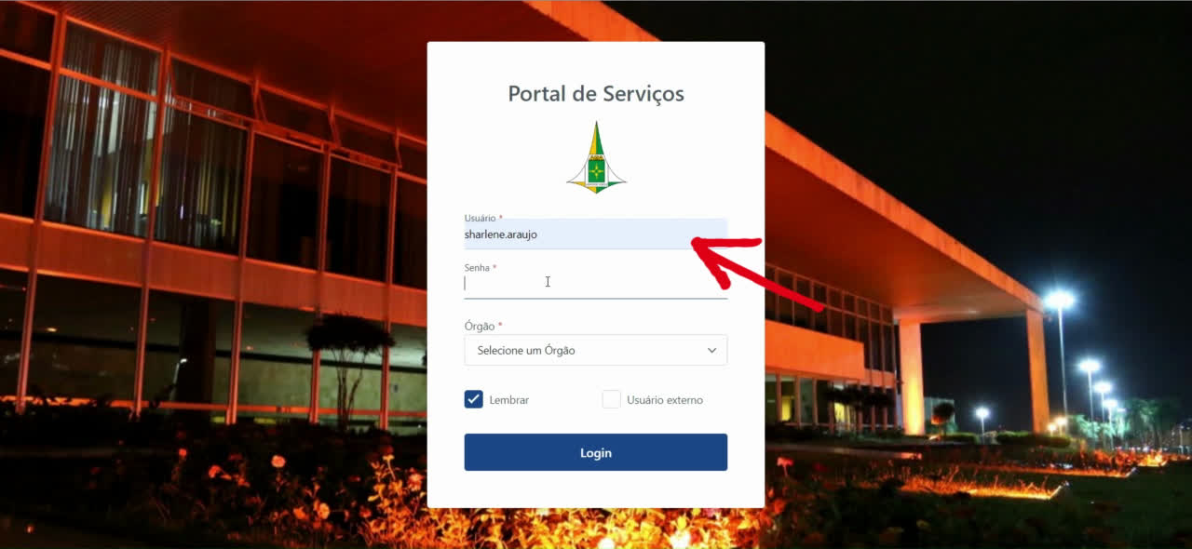

Monitoramento no PPAWEB

Slide 14
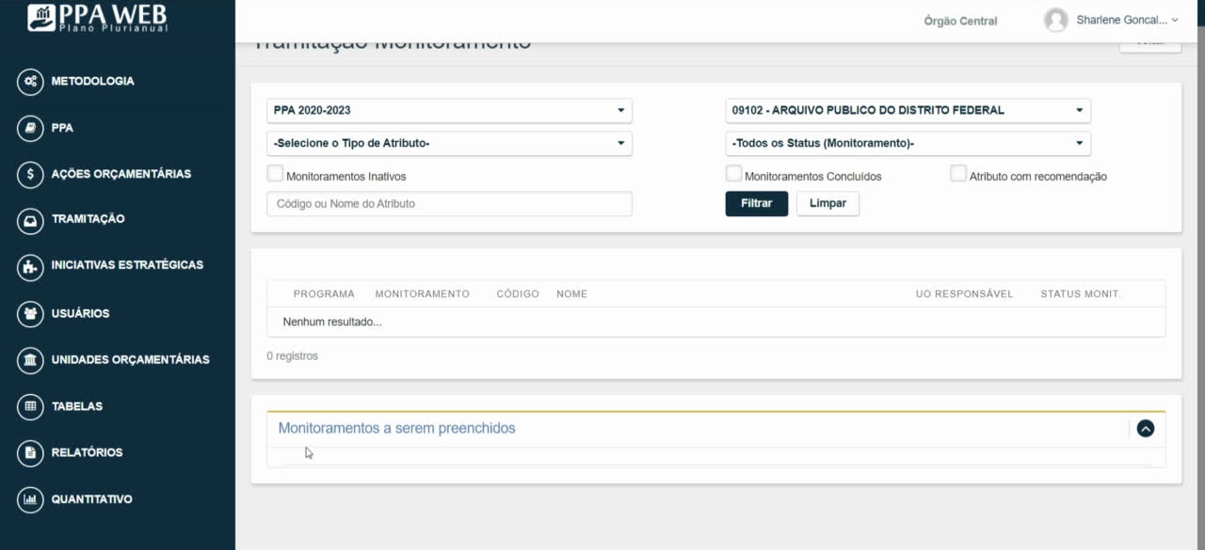
Preenchendo o Monitoramento

Slide 15
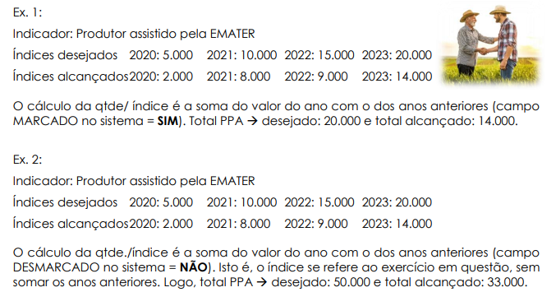
Campo “Acumulado”

Slide 16

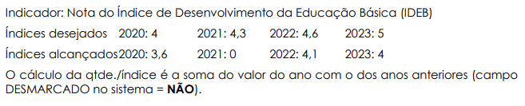



Campo “Acumulado”

Slide 17

O prazo para aprovação do Titular da Unidade finda-se no limite do cronograma, ou seja,
até 20/01/2024 para os indicadores e até 31/03/2024 para as metas. Isto é, a aprovação do Titular não será à margem ou após esse período,
É preferível que primeiro se encaminhe para análise do Órgão Central para que só se submeta à aprovação do Titular o que já estiver conforme os critérios definidos. Todavia, estando próximo do fim do prazo previsto no cronograma, é recomendável a imediata remessa para aprovação do Titular para que não se perca prazos, cuja prorrogação só será deferida se solicitada pelo próprio Titular da Unidade.
Aprovação do Titular
A partir do monitoramento ano base 2023, o Titular da Unidade Orçamentária aprovará as informações lançadas pelo Agente de Planejamento também no sistema PPA WEB

Slide 18
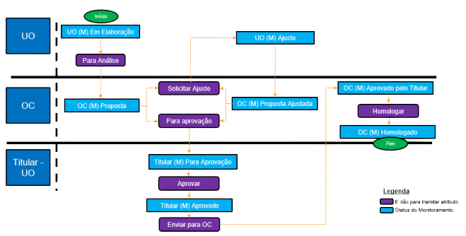
Trâmite no PPA WEB

Slide 19
O atributo estando sob análise, pode ser solicitado ajuste ou mais informações à unidade;
Somente quando todos os atributos vinculados àquele objetivo estiverem homologados, o OC irá concluir o monitoramento.
Homologação
É de responsabilidade do agente de planejamento acessar o PPA WEB para acompanhar o trâmite dos atributos sob sua responsabilidade até que cada item esteja no status OC (M) - Homologado

Slide 20
As recomendações possuem caráter sugestivo e com a finalidade de contribuir para o aprimoramento da implementação e da gestão das políticas públicas.
As recomendações visam corrigir falhas formais da elaboração (incongruência entre nome e descrição), melhorar a estimativa de metas e indicadores, ou contribuir com a gestão da unidade para a solução/mitigação de problemas.
Recomendação
O Sistema PPAWEB permite que a SUPLAN faça recomendações às UOs nos indicadores e metas

Slide 21

É enviado um ALERTA PADRÃO, por e-mail, aos agentes de planejamento da UO, sempre que o OC fizer RECOMENDAÇÕES (no módulo monitoramento) e/ou Solicitar ajustes (em qualquer módulo).
Resposta à Recomendação

Slide 22
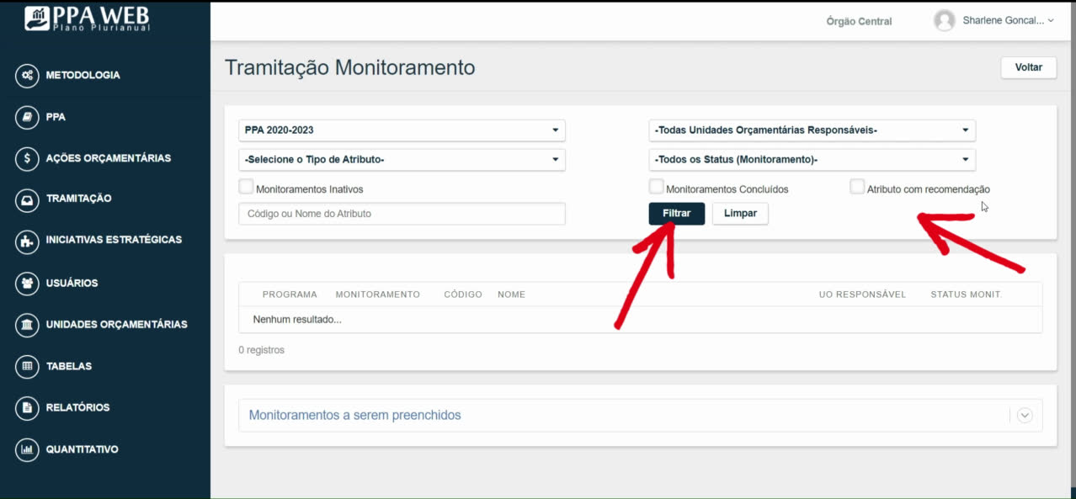
Consulta aos atributos com Recomendação

Slide 23
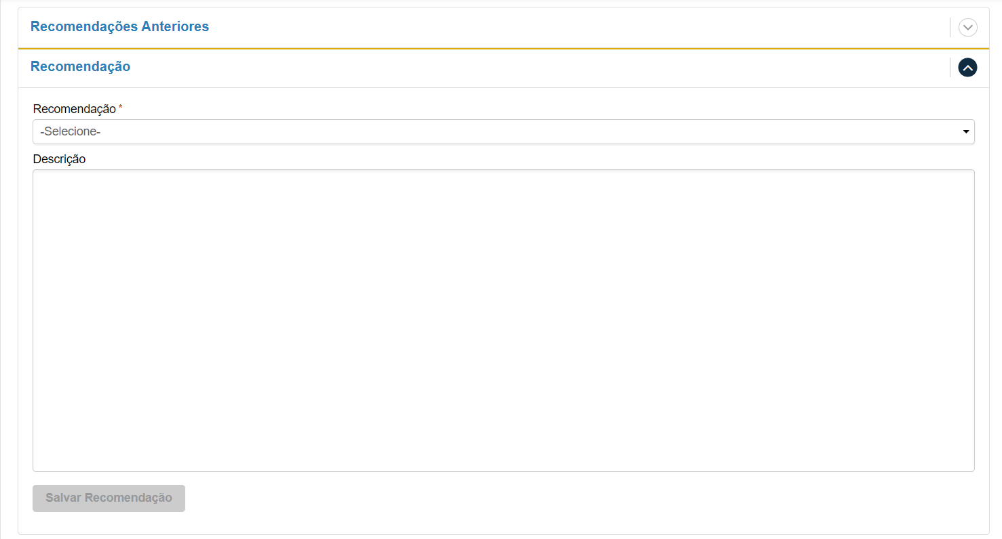
A UO se manifestará sobre a recomendação do OC, dizendo se acata, ou não (a depender do caso) e as providências pertinentes.
Resposta à Recomendação

Slide 24
Avaliação
P
lano
lurianual
2020-2023
✓ Evolução do contexto econômico e social em que está inserido o Problema ou a oportunidade;
✓ Como a Unidade se organizou – com seus próprios meios e recursos gerais ou com apoios externos, de outras Unidades – para enfrentar o problema ou aproveitar a oportunidade afetos àquele Objetivo;
✓ Os principais resultados gerais alcançados;
✓As principais dificuldades ou obstáculos encontrados na execução dos trabalhos.

Slide 25
Avaliação
Para subsidiar o preenchimento da Avaliação:
✓ Contextualização do programa - apresenta um diagnóstico sucinto da política;
✓ Caracterização do objetivo – apresenta os principais problemas ou oportunidades que a Administração Pública se propôs a enfrentar ou aproveitar; os principais desafios e a forma de enfrentamento da situação; bem como os principais resultados esperados para a política em questão quando da elaboração do Plano.

Slide 26
Ex.: Objetivo da SEAGRI com atributos (metas e indicadores) da CEASA e EMATER
CEASA, EMATER e SEAGRI farão o monitoramento de seus respectivos atributos.
SEAGRI fará a avaliação do objetivo, levando em conta todos os atributos, inclusive de outras UOs.
Responsável pela Avaliação
O preenchimento só estará disponível para a UO responsável pelo objetivo, ainda que este possua atributos de outras Unidades.

Slide 27
O prazo para aprovação do Titular da Unidade finda-se no limite do cronograma, ou seja,
até 31/03/2024.
Isto é, a aprovação do Titular não será à margem ou após esse período,
É preferível que primeiro se encaminhe para análise do Órgão Central para que só se submeta à aprovação do Titular o que já estiver conforme os critérios definidos. Todavia, estando próximo do fim do prazo previsto no cronograma, é recomendável a imediata remessa para aprovação do Titular para que não se perca prazos, cuja prorrogação só será deferida se solicitada pelo próprio Titular da Unidade.
Aprovação do Titular
A partir da avaliação ano base 2023, o Titular da Unidade Orçamentária aprovará as informações lançadas pelo Agente de Planejamento também no sistema PPA WEB

Slide 28
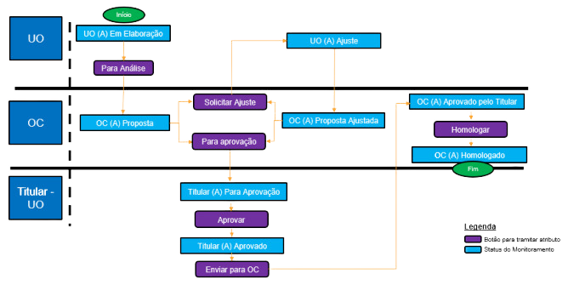
Trâmite no PPA WEB

Slide 29
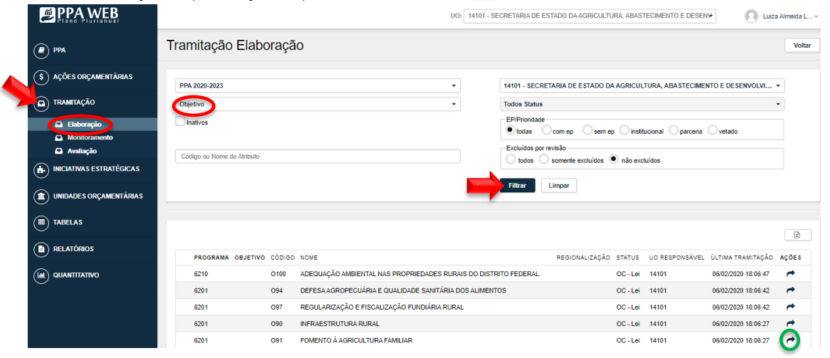
Abertura da Avaliação

Slide 30
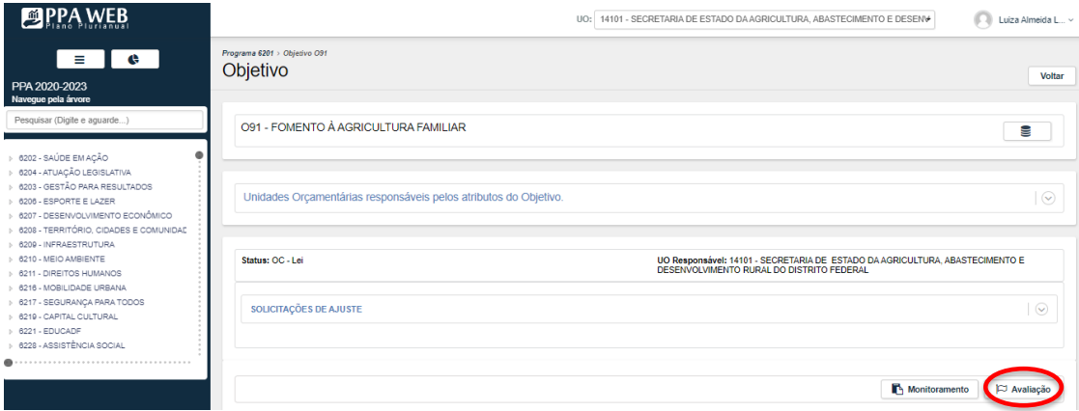
Abertura da Avaliação

Slide 31
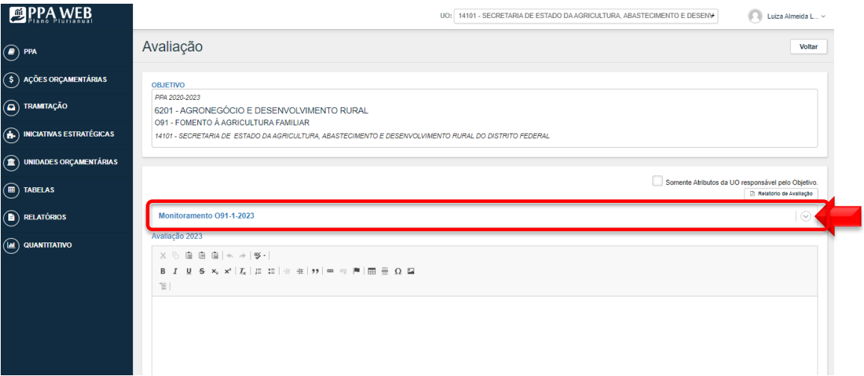
Preenchimento da Avaliação

Slide 32
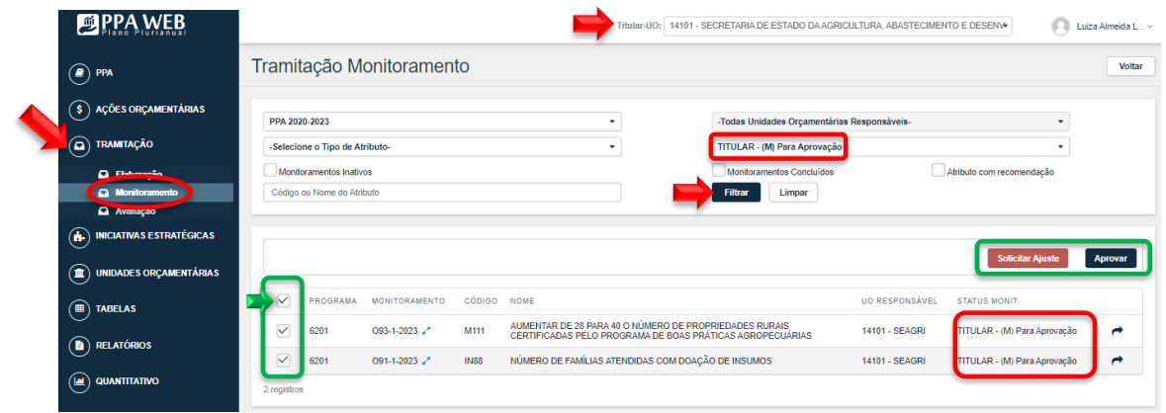
Tramitação em lote

Slide 33
Relatórios
por objetivo
Relatório de Monitoramento
Destinado às Unidades que possuem atributo(s) vinculado(s) a objetivo sob responsabilidade de outro órgão ou entidade. Exs.: CEASA e EMATER.
Relatório de Avaliação
destinado às Unidades responsáveis pelo objetivo. Ex.: SEAGRI.
Apresenta o texto de avaliação do objetivo, bem como os resultados do monitoramento dos atributos vinculados

Slide 34


Mais informações

Slide 35
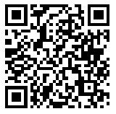
Acesse o grupo no WhatsApp
e não perca
nenhuma
orientação

Slide 36




SEPLAD/SEFIN/SUPLAN
Obrigada!
Anexo do Palácio do Buriti, 10º andar, sala 1016
Brasília-DF
61 3414-6177
Conte conosco =)
www.seplad.df.gov.br

